Slide 1

AI媒体内容创作与实践 · 课程设计答辩
2026 / 11
破晓龙城
让一个普通人的名字，
留在天亮以后。
武琮浩 王珽沣 杨义
AI生成素材，人的判断连接故事。
课程答辩 · 融合完整版 · 讲述约6分钟
01 / 16
Notes:
各位老师好，我们的课程设计作品是《破晓龙城》。我们想讲的是，一个普通战士的名字，怎样被另一个人记住。接下来先介绍作品、主题与分工，再通过宿舍、城楼和片尾的具体镜头，说明团队怎样把这一情感做进画面。

Slide 2
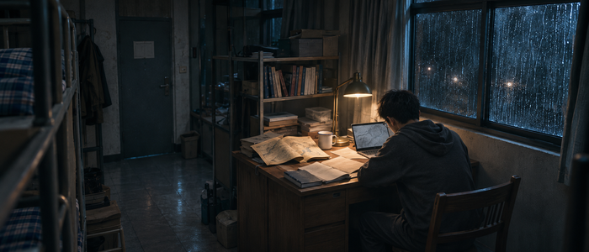
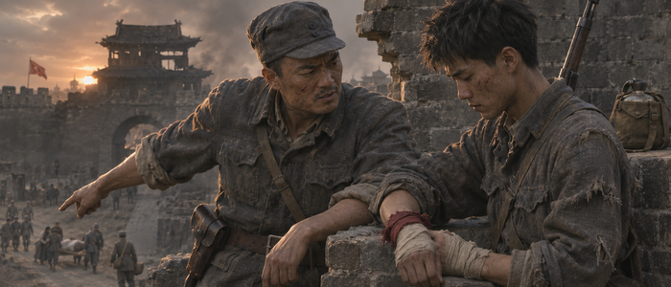
作品总览 / 现代—战时—归来
一部穿越短剧，
讲述一次理解的改变
当代 · 陈峰
架空1945年 · 陈小满
归来 · 陈峰
旧书 红布
想改写历史
看见行动的代价
愿意记住他们
从书页与研究中出发
情报要核验，牺牲有名字
把经历转化为现实中的致敬
12场104镜剧情＋6镜延伸片尾 / 完整设计时长10:36
设计规格：24fps、分镜1916×821；架空1945年叙事与史实区分，实际编码和片长以成品为准。
故事依据：12场文学剧本；图形为答辩整理
02 / 16
Notes:
故事从现代历史系学生陈峰出发。他进入架空的一九四五年支线，成为陈小满，亲历行动与牺牲，回来后从想改变历史转为愿意记住普通人。项目有十二场、一百零四个剧情镜头，另有六镜延伸片尾，完整设计时长十分三十六秒。二十四帧和分镜尺寸是设计规格，实际片长、编码以成品为准，架空情节也与史实明确区分。

Slide 3

主题情感 / 红布是记忆的信物
胜利之后，仍有人值得被记住
我们想讲的，
是一个普通人的牺牲，
如何被另一个人记住。
铭记先辈
珍爱和平
把理解转化为今天的责任
王根生留下的红布，成为记忆的信物。
从热血，走向克制的致敬。
主题依据：文学润色版剧本、正能量片尾脚本
03 / 16
Notes:
所以，我们没有把情感停在攻城胜利。王根生留下的红布，把一个普通人的牺牲与陈峰的记忆连接起来。前半段的紧张和热血，最后收束为克制的致敬。铭记先辈、珍爱和平，不只作为结尾字幕出现，而是通过人物看见代价、保存信物的动作，逐步转化为对今天的责任。

Slide 4
团队 / 以1-11-07为交接样例
三人怎样交付同一个镜头
分工沿用已确认的拟定方案，姓名与职责均可直接修改。
武琮浩
确定“看见红布后，语气沉下来”
选题 · 剧本 · 统筹
交付：台词、人物情绪、时长要求 / ChatGPT梳理，豆包复核口吻
王珽沣
把情绪落成6秒执行卡与双人构图
分镜 · 角色 · 关键帧
交付：TXT、角色参考、PNG / 图像生成后核对右腕红布与站位
杨义
保留眼神与呼吸，独立处理对白
视频 · 剪辑 · 声音
交付：镜头片段、配音与成片 / Seedance 2.0图生视频，剪映合成
交接依据：同一镜号关联台词、提示词、关键帧和片段；未填写个人工作量百分比。
04 / 16
Notes:
要把这种情绪落到镜头，三人的拟定分工围绕同一镜号交接。武琮浩负责选题、剧本与统筹，用ChatGPT梳理情节、豆包复核口吻；王珽沣负责分镜、角色与关键帧，把情绪写成六秒执行卡，检查右腕红布和站位；杨义负责Seedance二点零图生视频，以及剪映中的声音和成片。以城头对话为例，交接的是语气、构图和微动作，而不只是三个文件夹。职责文字保留可编辑空间。

Slide 5
具体制作过程 / 工具、产出与人工校验
从剧本到成片，
每一步都有交付物
1
选题与剧本
2
分镜与提示词
3
人物参考
ChatGPT、豆包辅助梳理
把故事拆成可执行的镜头
固定身份与时代信息
交付：故事、台词、人物弧光
交付：镜号、时长、执行卡
交付：角色与造型锚点
6
后期合成
5
图生视频
4
关键帧
剪映 · 视听分轨与核字
Seedance 2.0 · 受控运动
先检查人物、道具和轴线
交付：成片与Git版本档案
交付：可剪辑的镜头片段
交付：审核后的独立图片
未通过校验 → 回到对应阶段，保留修改原因与镜号记录。
工具用于不同任务；最终选择与校验由人完成。
05 / 16
Notes:
三人的工作连接成六步流程：剧本确定故事与台词，分镜确定镜号和时长，角色参考固定身份，关键帧检查人物、道具与轴线，再由Seedance生成受控运动，最后在剪映中分轨、核字、合成，使用Git保留版本。没有通过检查，就回到对应阶段，而不是让后期承担所有错误。下面用实际镜号说明这些约束怎样落实。

Slide 6
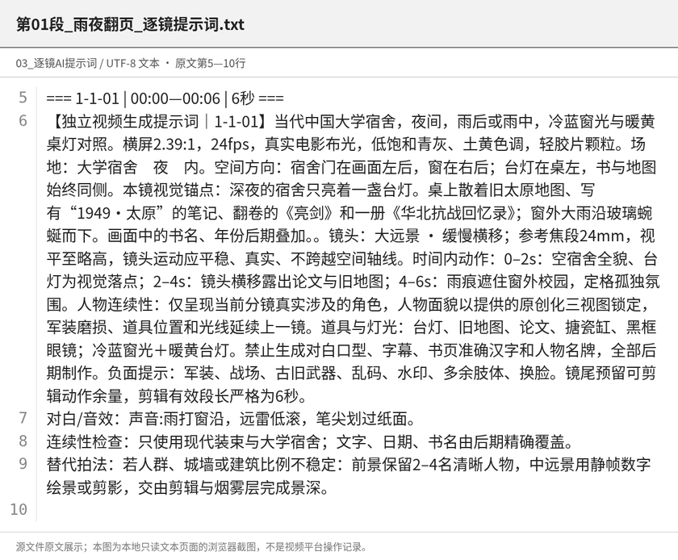

案例一 / 现代宿舍 / 从整体流程落到实际镜号
从35秒剧本，到第一张关键帧
1-1-01 / 先固定空间，再设计运动
第一场5镜：6＋7＋5＋10＋7秒。
当代雨夜；门左后、窗右后；桌面布局不变。
报告图8：逐镜TXT原文，记录动作、声音和限制。
冷蓝窗光＋暖黄台灯；旧书地图留白，准确文字后期叠加。
这张首帧明确“在哪里、看什么”；下一步才是让它稳定地动起来。
来源：报告4.2、4.4及第01段TXT；原图与源文对应，截图不是平台运行日志。
06 / 16
Notes:
先看第一场“雨夜翻页”。三十五秒拆成六、七、五、十、七秒五镜，左边是报告中的TXT原文。第一镜先固定现代宿舍：门在左后、窗在右后，冷蓝窗光与暖黄台灯形成对照，桌面保留旧书和地图。右边关键帧对应这些要求，准确书名与年份留给后期。它先解决在哪里、看什么，下一步才是运动是否稳定。

Slide 7

案例一 / 1-1-01 / Seedance 2.0图生视频方案
横移失稳时，先减少运动
基线节拍
0—2秒 建立宿舍
2—4秒 露出旧书地图
4—6秒 停留雨窗
检查：台灯位移、书页扭曲、
新增人物或军装。
输入：审核后的关键帧；剪辑取6秒有效段。
基线：缓慢横移
如漂移：减小横移
仍失败：静帧轻推
先确认空间关系能持续稳定。
保留雨痕与光变，不加新细节。
配独立雨声，保住6秒叙事功能。
报告4.5复现与回退方案；真实前后视频帧、平台参数待补，不把条件分支当作已发生的运行结果。
07 / 16
Notes:
视频按六秒有效段组织：先建立宿舍，再露出旧书地图，最后停留雨窗。检查台灯是否位移、书页是否扭曲、是否新增人物或军装。如果横移造成结构漂移，先减小幅度，保留雨痕和光变；仍不稳定，就改用静帧轻推并配独立雨声。报告给出的是这套复现与回退方法，真实前后视频帧和平台参数还需要补充，不能凭首帧推定运动已经通过。

Slide 8
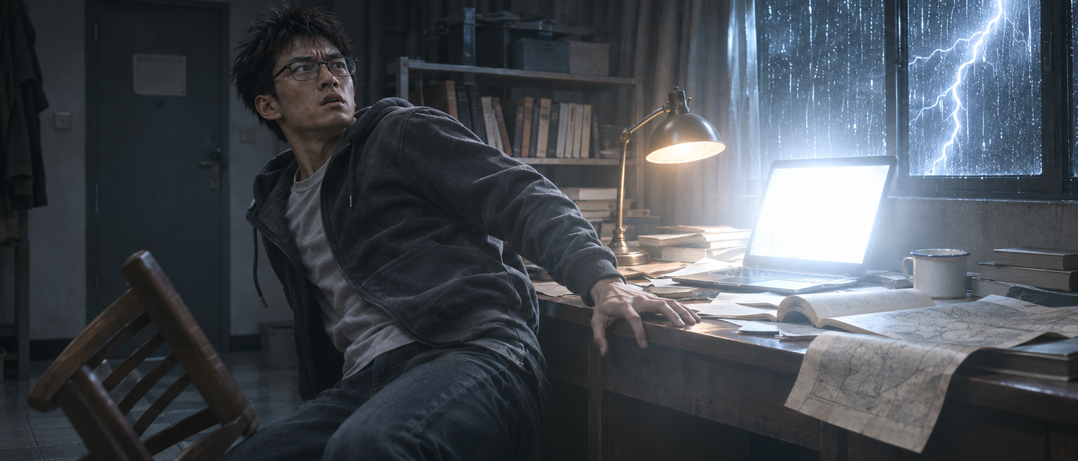
案例一 / 1-1-04 / 报告图12
白光不能先把动作抹掉
必须看清的三件事
01 陈峰惊起
02 椅子偏倒
03 白光开始扩散
首帧保留动作结构，
整片白光放到后段。
现有关键帧：人物、偏倒椅子与亮屏仍可辨识。
10秒有效段：雷声触发 → 惊起与失衡 → 白光吞没；字幕、书名、年份在后期准确叠加。
分析依据：报告4.4、4.6。静帧是动作起点，转场过程需由视频与后期完成。
08 / 16
Notes:
同一场的第四镜负责穿越。现图仍可看见陈峰惊起、椅子偏倒和亮屏，保留了动作的起点。十秒有效段要先用雷声触发，再让观众看见失衡，最后才让白光吞没宿舍。图像保结构，视频和剪辑完成过曝过程，字幕与书名后叠。这样特效是在解释人物经历，而不是把人物遮掉。

Slide 9
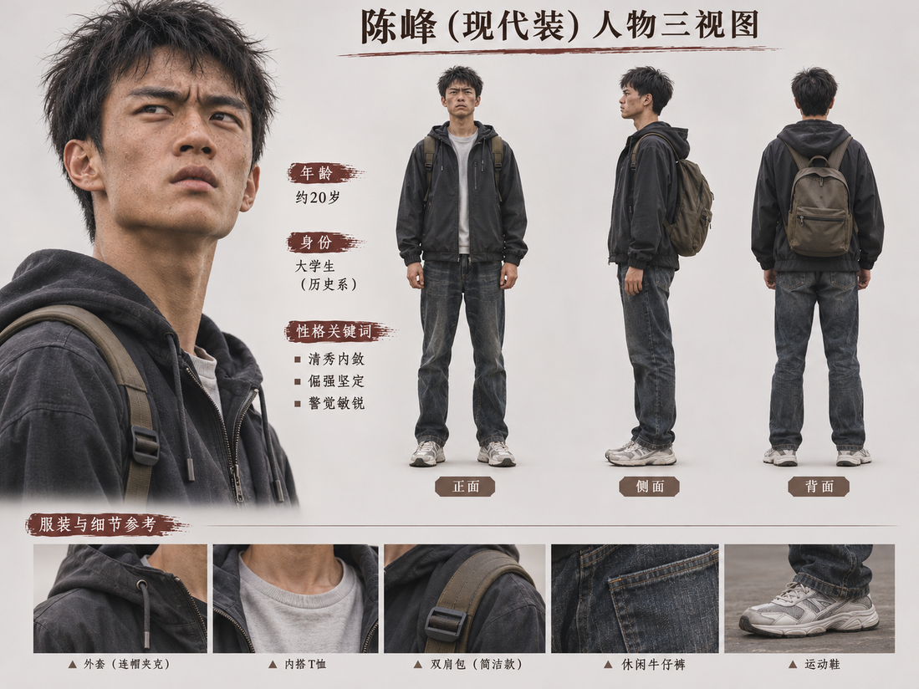

角色资产 / 报告4.3
同一张脸，分清两套时代造型
现代：黑框眼镜、灰卫衣、短碎发。
战时：灰布军装、绑腿、布鞋、疲惫与尘土。
身份特征保持；时代信息改变。每镜分别核对脸、服装和道具，不能只写一个角色名。
原始三视图完整展示；参考图不等于一致性已验证。角色别名统一：魏大勇＝和尚。
09 / 16
Notes:
穿越以后，制作难点从宿舍布局转为跨时代人物。现代陈峰有眼镜、灰卫衣与短碎发，战时陈小满换为灰布军装、绑腿、布鞋和尘土状态。身份特征要延续，时代信息要改变，因此每镜分别核对脸、服装和道具，不能只写姓名。三视图只是约束输入，还要检查后续画面；角色别名也统一为魏大勇就是和尚。

Slide 10

案例二 / 1-11-07 / 报告图13
红布必须是叙事焦点
城下担架 / 让牺牲具体可见
陈峰右腕 / 不能镜像换侧
静帧可见：双人、红布、城下伤员。
视频验收：视线先落红布，陈峰低头。
左侧人物手势朝城下，不能证明完整视线动作。
面孔、站位、腕带与傍晚光线要逐帧核对。
原图＋本轮批注；区分“静帧已呈现的元素”与“视频仍须完成的动作”。
10 / 16
Notes:
有了人物约束，再看第十一场第七镜。原图能看见双人、陈峰右腕红布和城下担架，让牺牲成为可见对象。左侧人物手势朝城下，但这一帧不能证明完整的视线动作。视频还要完成先关注红布、陈峰再低头的顺序，并检查面孔、站位、腕带与傍晚光线是否持续稳定。红布位置不是小装饰，它决定观众能否读懂人物为什么沉默。

Slide 11
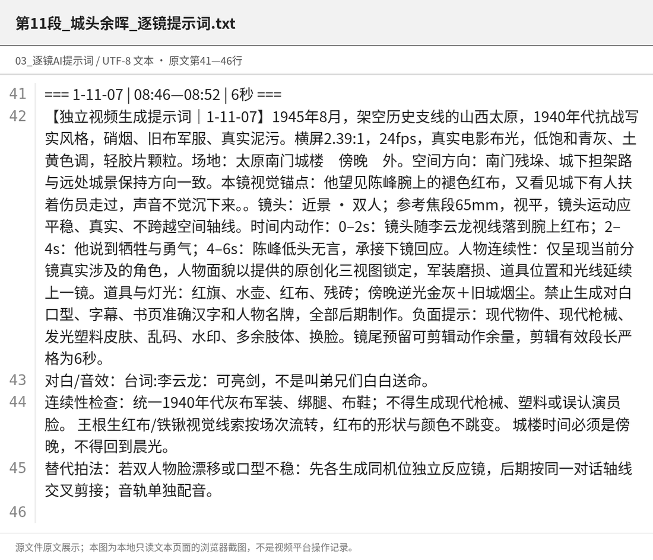
案例二 / 1-11-07 / 提示词拆解与视频回退
把一句台词，拆成六秒表演
可复制的关键约束 / 报告4.5摘要
两人保持站位，视线先落向右腕红布；
固定或极小推镜，傍晚逆光不变，
不生成对白口型。
0—2秒
2—4秒
4—6秒
看向红布
对白承接
低头沉默
对白后期独立配音，不让视频同时承担准确口型。
如果换脸、红布漂移或手部变形：
先减抬头和手臂动作，只留眼神、呼吸。
仍失败 → 同轴反应镜＋红布特写。
报告图10：TXT原文，含节拍、声音与替代拍法。
优化逻辑来自报告；实际生成次数、失败视频帧和优化结果未提供，待真实记录验证。
11 / 16
Notes:
让这个画面产生情绪，需要把表演拆成三拍：前两秒看向红布，中间两秒承接关于牺牲的对白，最后两秒低头无言。TXT原文和右侧摘要都强调站位、右腕红布、傍晚逆光不变，使用固定或极小推镜，配音独立完成。如果换脸或手部变形，先减抬头与手臂动作；仍失败，就用同轴反应镜和红布特写组合。修改理由来自镜头功能，实际优化结果仍须真实视频验证。

Slide 12
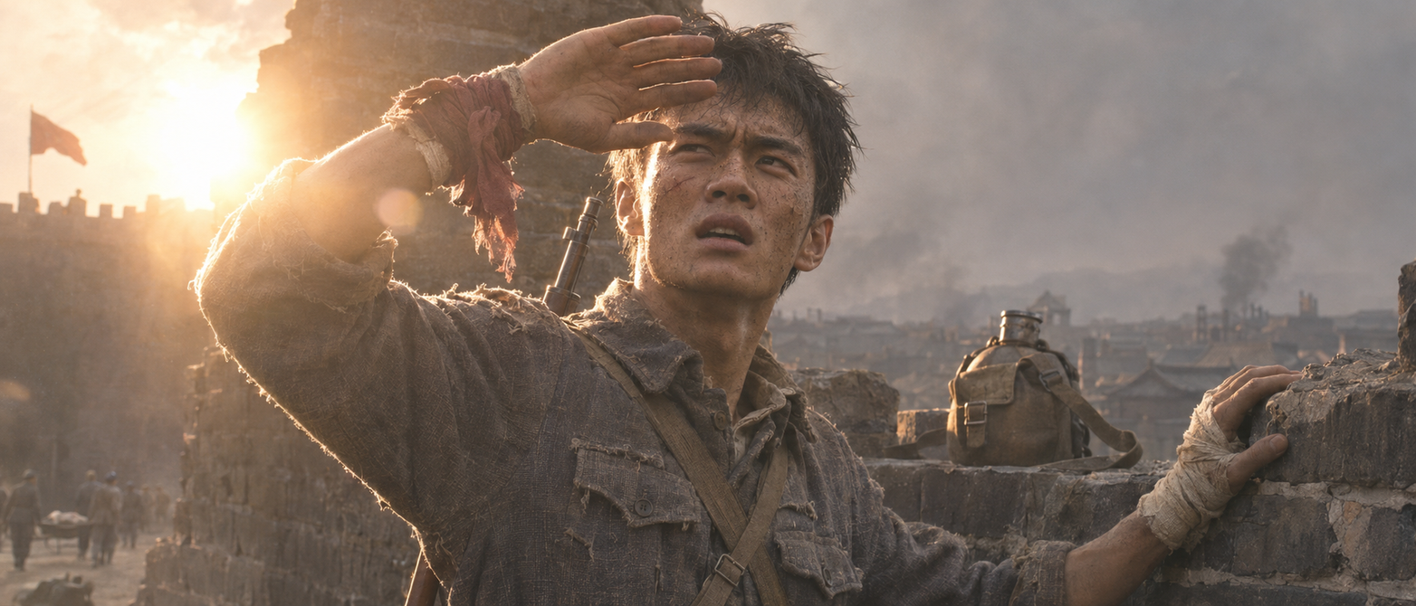
案例二 / 1-11-10 / 报告图14
先看清红布，再进入白光
0—3秒 / 起
斜阳越过垛口
3—6秒 / 承
抬右手，红布可见
6—9秒 / 转
渐白，全声抽空
首帧保留：面孔、右手、腕带位置。
心跳接回现代场景。
光源是当日傍晚，不能误生成为翌日清晨。
分工边界：图像保住动作结构；视频完成抬手；剪辑完成过曝、声音抽空与场景衔接。
报告4.4、4.6与第11段TXT；9秒含转场，不另加空秒。这里展示设计节拍，不冒充视频取帧。
12 / 16
Notes:
这一场最后用第十镜接回现实。前三秒夕光越过垛口，三到六秒抬右手遮光，让红布最后清楚出现，六到九秒才渐白、抽空声音，再以心跳衔接现代。现图保留面孔、右手与腕带的位置，时间仍是当日傍晚。图像保住结构，视频完成抬手，剪辑完成过曝和声音衔接；九秒已经包含转场，不另加空秒。

Slide 13
后期 / 从报告4.6落实声画分工
两次白闪，形成一次情感回环
第一场 / 进入战时线
声音：雨声、远雷、键盘
画面：雷光 → 人物惊起 → 白光
→ 抽走雨雷，保留耳鸣与心跳
第十一场 / 返回现实
声音：风、欢呼、低声哭泣
画面：傍晚逆光 → 右腕红布 → 渐白
→ 抽空人声，心跳接回现实
剪映：按镜号排画面 / 对白、环境、音乐分轨 / 书名、年份、字幕独立叠加。
592秒剧情＋8秒说明＋36秒延伸片尾＝10分36秒
原片尾说明09:52—10:00；延伸片尾10:00—10:36。此为设计闭合时长，实际导出信息待补。
原生声画关系示意，不是剪辑软件截图；白闪计入对应镜头，片尾转场计入各自6秒。
13 / 16
Notes:
两次转场在后期形成回环。第一场从雨、远雷和键盘进入耳鸣心跳；第十一场从风、欢呼和低声哭泣，抽空人声后回到现实。剪映中按镜号排画面，对白、环境、音乐分轨，准确文字独立叠加。完整设计是五百九十二秒剧情、八秒说明和三十六秒延伸片尾，共十分三十六秒；实际导出信息待补。视听关系把前面的独立镜头连成同一段人物经历。

Slide 14

案例三 / E03“致敬守护者” / 报告4.7
老兵动得越少，致敬越清楚
固定项 / 优先保护
面孔与搀扶接触
勋章数量、文案字形
静态遮罩或独立图层保护。
只允许 / 6秒微动作
呼吸、衣角、树叶轻动。
不走位、不转身、不加勋章。
军装＋勋章＋搀扶：当代退伍老兵，非王根生生还。
如不稳 → 仅环境微动＋后期轻推。
坚守 → 欢庆 → 致敬 → 传承 → 安宁 → 铭记
E01—E06 / 6镜×6秒
片尾各镜使用各自首帧，镜间硬切；不让模型在六个场景间自动变形过渡。
14 / 16
Notes:
当剧情回到现实，延伸片尾继续把情感引向今天。第三镜采用军装佩勋章的退伍老兵，象征当代守护者，不表示王根生生还。六秒内只保留呼吸、衣角和树叶轻动，保护面孔、搀扶接触、勋章与文案，不走位、不转身；如果不稳，就只做环境微动和后期轻推。六镜各用自己的首帧、镜间硬切，从坚守和欢庆走向致敬、传承、安宁与铭记。

Slide 15
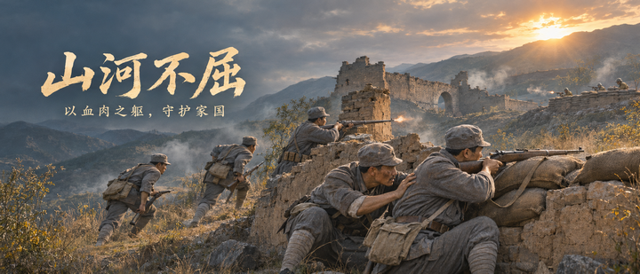
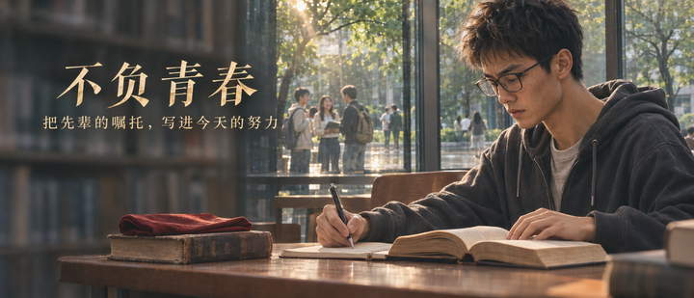

主题回归 / 片尾把个人经历延伸到今天
从战场走回今天，致敬成为一种行动
看见具体的牺牲
用阅读与记录传承
守护平凡生活的安宁
E01 山河不屈 / 记住来处
E04 不负青春 / 延续记忆
E05 珍爱和平 / 理解今天
红布被带回书桌，记忆也进入日常。
陈峰从“想改变历史”，走向“愿意记住普通人的名字”；青年责任由此有了具体的起点。
报告4.7与片尾原图；象征性主题创作，不作为历史照片。三图节选自六镜片尾，叙事意义为答辩整理。
15 / 16
Notes:
这些片尾画面也回答了开头的主题：战场让我们看见具体的牺牲，图书馆中的阅读与记录让记忆得以延续，平凡家庭的安宁让和平有了日常的样子。它们是主题创作，不是历史照片。红布最终被放在旧书旁，陈峰从想改变历史，走向愿意记住普通人的名字。致敬由一次激动，变成可以在今天持续的理解与行动。

Slide 16

破晓龙城 / 回到今天
AI媒体课程设计答辩
记住普通人的名字，
珍惜今天的和平。
观看完整成片 →
AI生成素材，人的判断连接故事。
武琮浩 王珽沣 杨义
恳请老师批评指正
16 / 16
Notes:
因此，我们用雨夜的旧书开始，也用旧书与红布收束。AI帮助生成素材，团队的剧本判断、镜头约束、逐项校验与剪辑，让这些素材连接成一个关于普通人的故事。我们希望观众记住的，不只是一场胜利，更是胜利背后的人，以及今天值得珍惜的和平。右侧链接可以观看完整成片。我们的汇报到此结束，谢谢老师。

